Slide 1
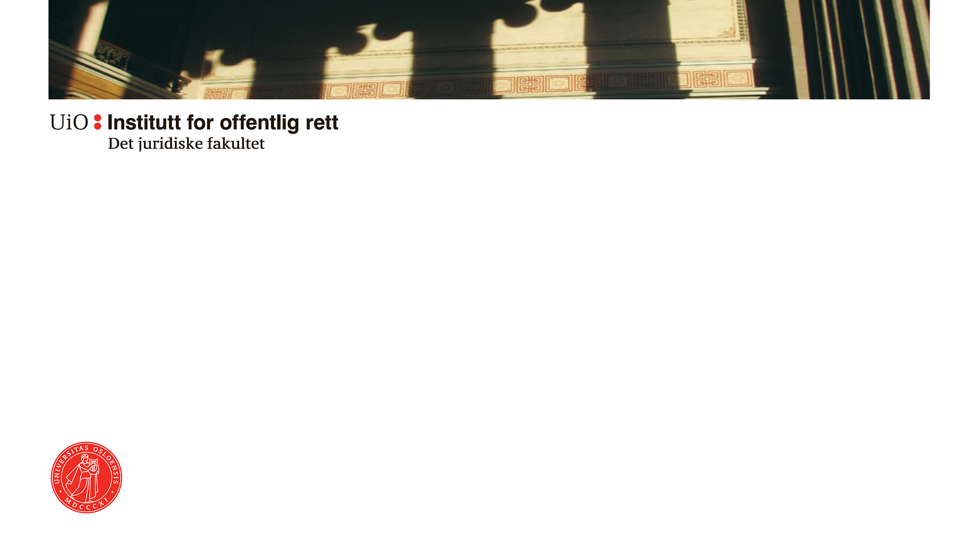
Professor Kirsten Sandberg
Dilemmaer i barnevernretten etter dommene i EMD
Barnevernkonferansen i Bergen, 25.11.21
Notes:
Tittelen er min egen, ut fra det han nevnte om sine ønsker.
Mail fra Torstein Røed 26.03.21
Hei igjen Kirsten,
Har du fått tenkt litt på tittel?
amanuensis Christian B. Sørensen skal foredra over Fra barnets beste til gjenforening som overordnet mål for barnevernstiltak etter omsorgsovertakelse?
Leder i advokatforeningens lovutvalg for slike saker – Ingrid Lauvaas, har for sin egen del foreslått Vilkårene for tilbakeføring, jf. bvl § 4-21 – fra Adele Johansen til Strand Lobben.
Jeg tenker at du kan fylle ut dette bildet på den måten du selv ønsker det. Gjerne refleksjoner, betraktninger og skråblikk. Det er mange som er opptatt av hva du mener om den rettsutviklingen vi nå står midt i.
17.02.21:
Hei Kirsten og takk for sist. Du hadde et veldig bra innlegg om akuttvedtak og Barnekonvensjonen i 2019. Vi lurer på om du har lyst til å delta også i år? Et kjapt søk på internett forteller meg at du har jobbet med årets tema i stor grad, og – enda bedre – at du har meninger om den rettsutviklingen vi opplever akkurat nå.
Temaene i år blir:
Dag 1: Gjenforening av foreldre og barn etter omsorgsovertakelse.
Dag 2: 2 år etter Strand Lobben-dommen. Har norsk barnevern tatt konsekvensene av dommene i EMD? Debattinnlegg og paneldebatt.
Det hadde gledet oss stort om du kunne deltatt på dag 1 som foredragsholder, og som paneldeltaker på dag 2. Håper at du også deltar på torsdagens festmiddag.
Vi ønsker i utgangspunktet dine tanker og refleksjoner om den rettsutviklingen som pågår, og det fokuset som nå er omkring gjenforeningsmålet. Dersom du har en «fengende» tittel er jo det bra.

Slide 2
Oversikt
Gjenforeningsmålet
Samvær
Adopsjon
Barne- eller familieorientert tilnærming?
Barnets beste
Barnets rettigheter
Aksept eller protest?

Slide 3
Gjenforeningsmålet etter EMK art. 8
Står svært sterkt i EMDs dommer. Omsorgsovertakelse skal i utgangspunktet være midlertidig
Myndighetene kan ikke på et tidlig tidspunkt gå ut fra at plasseringen blir varig, med virkning for samværet
Gjenforeningsmålet kan likevel fravikes:
Hvis foreldrene er særlig uegnet
Hvis tiltaket vil skade barnets helse eller utvikling
Når barnet har vært under omsorg i betydelig tid, kan barnets interesse i ikke å få sin faktiske familiesituasjon endret på ny, veie tyngre enn foreldrenes interesse i gjenforening

Slide 4
Samværets omfang ifølge EMD
Samvær skal fastsettes med sikte på gjenforening
For å sikre gjenforening er det nødvendig med regelmessig og relativt hyppig samvær. Uker eller måneder mellom samværene støtter ikke gjenforeningsmålet
Formålet med samvær kan ikke begrenses til å sikre barnet kjennskap til sine biologiske foreldre
Samværet kan likevel ikke påføre barnet ‘undue hardship’ (urimelig belastning)
Sterke bevis kreves for at samværet påfører barnet en slik belastning

Slide 5
Hvorfor krever EMD mer samvær i de norske sakene?
Norge har systematisk fastsatt lite samvær (tre-seks ganger årlig) ved langvarig omsorgsovertakelse, dvs i de fleste sakene
Samvær må fastsettes konkret – og mer
Men når EMD antyder at uker mellom samvær er for mye, kan det skyldes ulikt syn på barnets beste og verdien av samvær
Det har ikke alltid vært godt dokumentert at samvær ikke er bra for barnet, men hva er godt nok?

Slide 6
Hvor går grensen for samvær?
EMD som nevnt: ikke utsette barnet for undue hardship (urimelig belastning)
Kan et samvær som oppleves som en belastning for barnet (men ikke urimelig), være til barnets beste?
HR: så mye samvær som mulig uten å tilsidesette barnets beste, ikke legge samværet nært opp mot urimelig belastning
Skal barnet tåle en viss belastning ved samvær i dag fordi vi mener det er bra for barnet i det lange løp?
Hvor stor vekt på verdien av kontakt med biologiske foreldre på lengre sikt?
Vil EMD godta at vi gir lite samvær selv om gjenforeningsmålet ikke oppgis, slik det gjøres i HR-2020-474-A?

Slide 7
Hva gjør vi med samvær nå
Skal vi si at mye samvær er til barnets beste, tross ubehag?
Eller skal vi åpent si at mye samvær ikke er til barnets beste, men det fastsettes likevel, ut fra foreldrenes rett til familieliv?
Eller skal vi ta barnets ubehag på alvor og nøye oss med å fastsette så mye samvær som er til barnets beste her og nå?
Fylkesnemndene fastsetter langt mer samvær enn før, etter en konkret vurdering – men denne styres av signalene
Faller vi i den motsatte grøften?
Foreldrenes rett til familieliv: For at samvær skal være meningsfylt for foreldrene, må det også være bra for barnet

Slide 8
Adopsjon
Kan anvendes der gjenforeningsmålet kan oppgis, dvs. der 1) foreldrene er særlig uegnet, 2) fortsatt fosterhjemsplassering vil være skadelig for barnet, eller 3) barnet har vært betydelig tid i fosterhjem og trenger stabilitet
Det må ikke eksistere reelle fremtidsmuligheter for familiegjenforening, og det må isteden være til barnets beste å bli permanent plassert i en ny familie
BK art. 20 nevner adopsjon som en mulighet der foreldrene ikke kan gi barnet omsorg – for å sikre permanens
EMD har vært skeptisk til adopsjon i S.L. og senere dommer
Her ligger en spenning. Hvor går vi?

Slide 9
Betydningen av tidligere feil
EMD: Hvis myndighetene har oppgitt gjenforeningsmålet for tidlig og gitt for lite samvær, kan ikke manglende bånd føre til adopsjon
Antydet at tilbakeføring i så fall heller ikke kan nektes ut fra barnets tilknytning til fosterhjemmet
Myndighetenes feil skal altså gå utover barnet
HR har sagt nei til dette: retten må velge den løsningen som fremstår som den klart beste for barnet, se Grl. § 104, barnekonvensjonen art. 3
EMD har akseptert at norske domstoler har en annen rolle og må vurdere saken ut fra nåtiden (M.L.)

Slide 10
Barneorientert vs familieorientert tilnærming
EMD har en familieorientert tilnærming ut fra retten til familieliv. Både foreldrene og barnet har rett til familieliv med hverandre
Også BK understreker at familien er viktig for barnet og gir barnet en rett til familieliv med foreldrene (art. 16) og til ikke å bli atskilt fra dem (art. 9)
Det er altså i utgangspunktet ingen motsetning

Slide 11
EMD forutsetter at barn og foreldre har sammenfallende interesser
Men når barnet er tatt under omsorg pga alvorlig omsorgssvikt, er ikke interessene nødvendigvis lenger sammenfallende
Norge er kritisert for å ha for ensidig fokus på barnets interesser
Men kan det være EMD som fokuserer for ensidig på foreldrenes interesser?

Slide 12
EMDs forhold til barnets beste
Prinsipielt: paramount consideration (overordnet hensyn). Og i saker som gjelder omsorg for barn, skal barnets beste gå foran alle andre hensyn
Videre: foreldrene har ikke rett til noe som kan skade barnet. Ser EMD dette som det samme?
Er det sånn at barnets beste bare kan begrunne inngrep i familielivet hvis barnet ellers utsettes for skade?
Hvor blir det av barnets beste i de konkrete vurderingene til EMD?
Er det i innholdet eller vekten av barnets beste vi kan spore en uenighet mellom Norge og EMD?

Slide 13
Hva med Norges forhold til barnets beste?
Stor vekt på tilknytningsteori i den psykologiske oppfatningen av barnets beste
Man har ment at barn med mangelfull tilknytning trenger ro for å knytte seg til nye foreldre
Dette har ført til lite samvær etter omsorgsovertakelse
Bredere tilfang av psykologisk teori fører til en mer åpen holdning til hva som er bra for barn
Synet nå mer i retning av at et stabilt forhold til fosterforeldrene ikke trenger utelukke samvær med biologiske foreldre

Slide 14
Barnet som rettighetshaver i EMD?
Det er foreldrene som reiser saken og deres rett til familieliv som blir prøvd
Barnets rett til familieliv med sine biologiske foreldre nevnes også
Hva med barnets andre rettigheter?
Rett til beskyttelse mot alle former for dårlig behandling (BK art. 19) og rett til omsorg, art. 3 nr. 2
Rett til familieliv med barnets nåværende familie
Barnets interesser kommer bare inn i forholdsmessighets-vurderingen
Barnets rett til å bli hørt?

Slide 15
Norges forhold til EMD-dommene – aksept eller protest?
Viktig at Norge har fått et korrektiv mht samværspraksis
Høyesterett har søkt å harmonisere norsk praksis med EMDs, ved å bruke EMDs egne uttalelser til å nyansere. Dette har ført til endringer i norsk praksis
HR har også i noen tilfeller tydeligere tatt avstand ut fra barnets beste
Regjeringsadvokaten prøvd å få EMD til å ta prinsipielt stilling, men avvist
Går det en grense for harmonisering?

